Slide 1
Akut fájdalomcsillapító szolgálat szervezésének tapasztalatai
Dr. Pap Zsolt
Aneszteziológiai és Intenzív Terápiás Osztály

Slide 2
Posztoperatív Fájdalomcsillapító Szolgálat – Áttekintés
2016-ban indult, 1 szakorvos, 6 asszisztens bevonásával
Célja: műtét utáni fájdalomcsillapítás javítása, gyógyulási folyamat és az ápolási tevékenység könnyítése, betegbiztonság fokozása
Kórházi költség csökkentése
Betegek elégedettségének növelése
Adott betegcsoportnak, osztályok jellegének megfelelő eljárásrend kialakítása
2017-es évben az operáló osztályok fokozatos bevonásával
Osztályokkal folytatott aktív kommunikáció (nővéri szinten)
2020-2022: COVID-19 alatt nem üzemelt
2023-ban újraindult: 1 szakorvos, 18 asszisztens bevonásával (erről később)
Dr. Pap Zsolt - 2024.09.27. MAITT DD

Slide 3
Posztoperatív Fájdalomcsillapító Szolgálat – Protokoll
Az aneszteziológus javaslatot tesz a műtét utáni fájdalomcsillapításra
Bázis fájdalomcsillapító, szükség esetén, PCA pumpa (iv, epidurális)
A kezelő osztály fájdalmat mér (VAS) és a javaslat alapján gyógyszerel
Aneszt. asszisztensek naponta 14:00-15:00 között a műtétes betegeket ellenőrzik
Probléma esetén visszajelzés az aneszteziológusnak
Problémát és megoldását dokumentálják, adatgyűjtés, ellenőrzés
Ügyeleti időben az ügyeletes orvos és asszisztens feladata
Az adatgyűjtés havi szinten összesítésre kerül, a felmerülő rendszeres problémákra további vizsgálatokat végzünk, megoldási javaslat

Slide 4
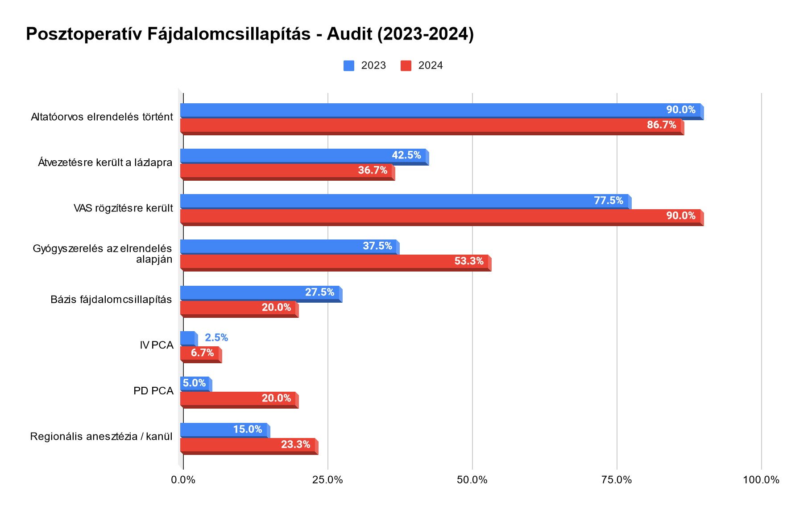
Posztoperatív Fájdalomcsillapító Szolgálat – Protokoll
Bázis fájdalomcsillapítás (minden műtét esetében):
Intravénás, majd amint lehet per os adagolással
PCA pumpában (intravénás 24óra, epidurálisan 48-72 óra)
A PCA leállítása, mobilizáció feltételei
Epidurális analgézia (anesztézia) vajúdás és császármetszés esetén
Regionális anesztéziával
Mellkasfali blokádok kiterjesztett emlőműtétekhez
Alsó végtagi műtétek (kanül behelyezéssel, elasztikus pumpával)
Felső végtagi műtétek (váll, könyök esetén akár kanül behelyezéssel)
Dexamethason
Szükség esetén még mit, mennyit kaphat

Slide 5
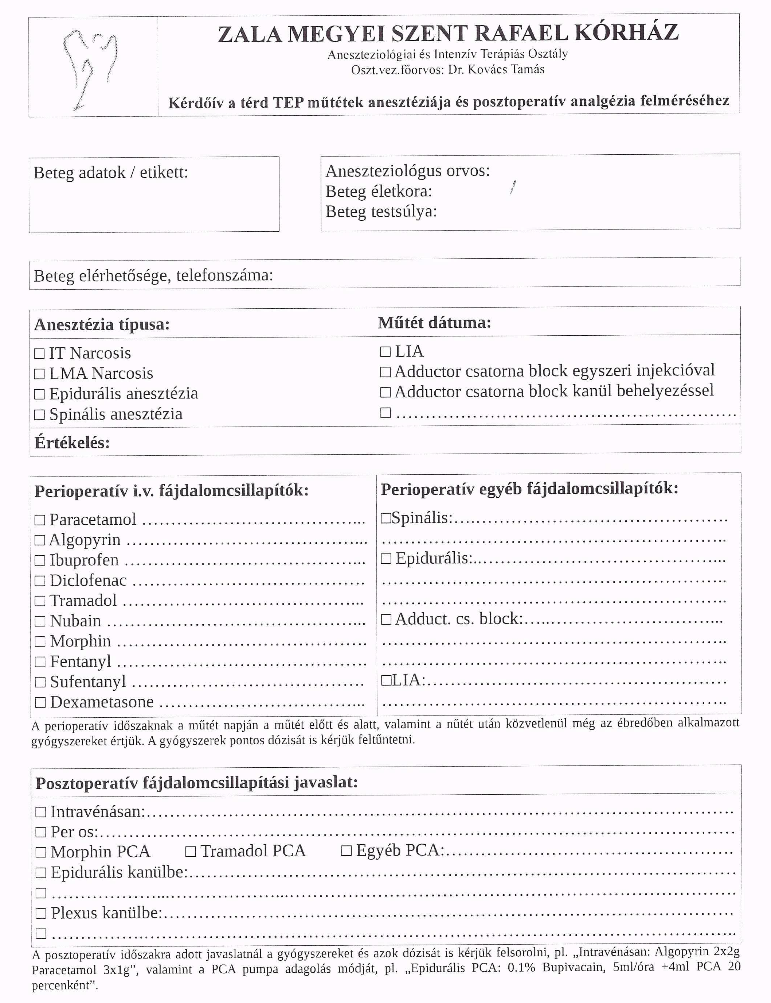
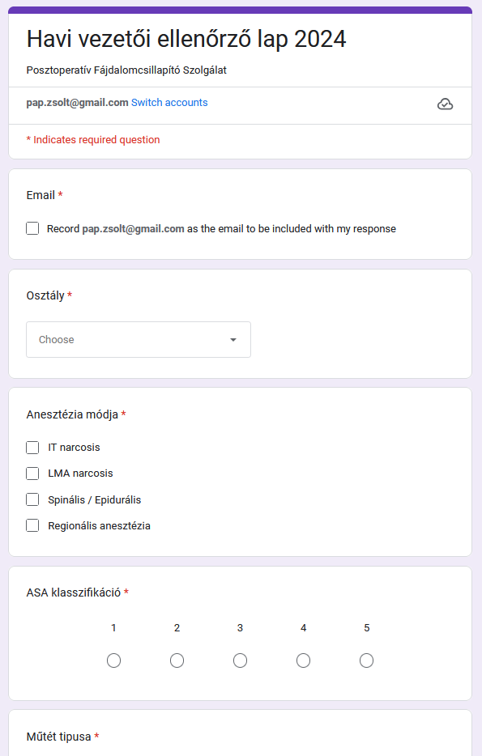
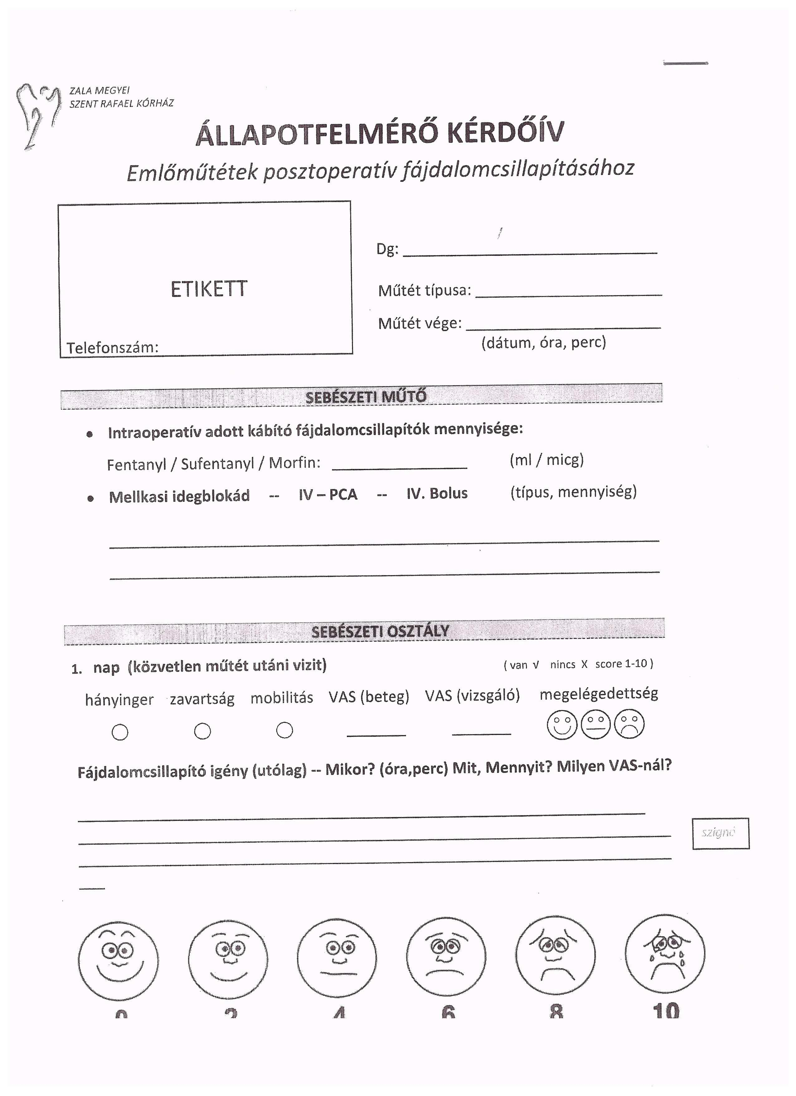
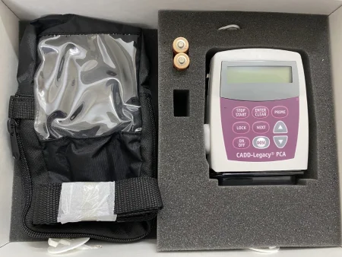
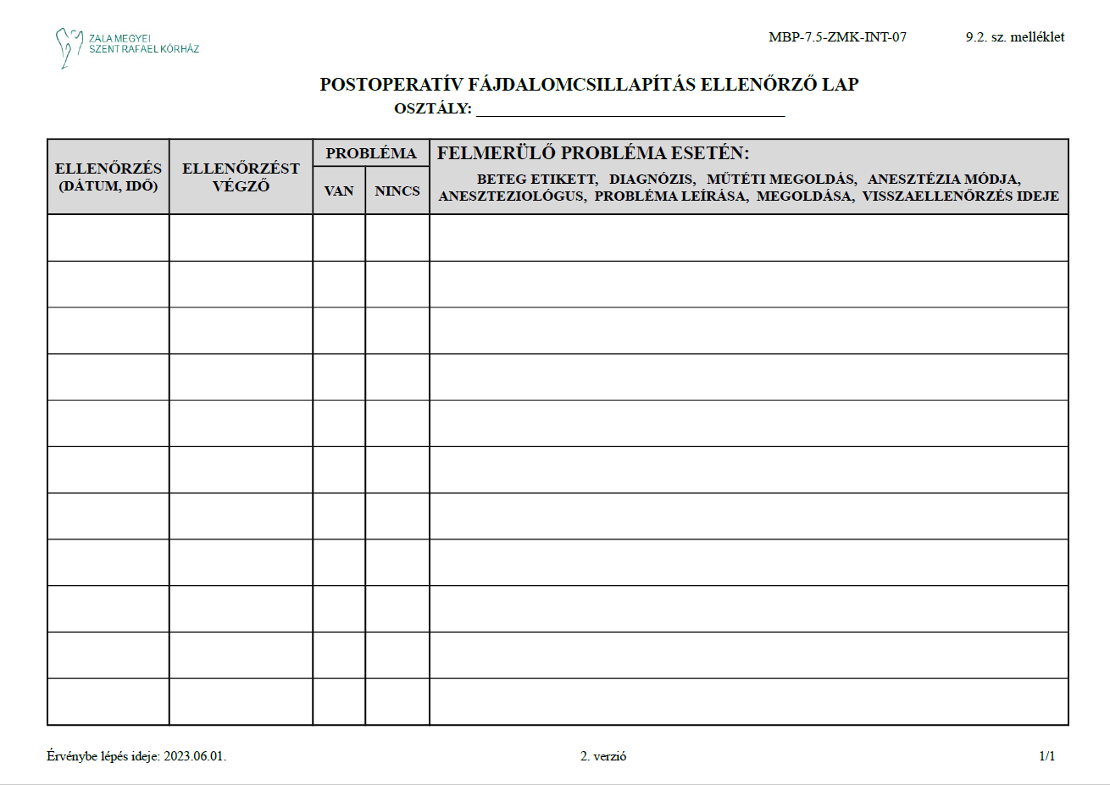
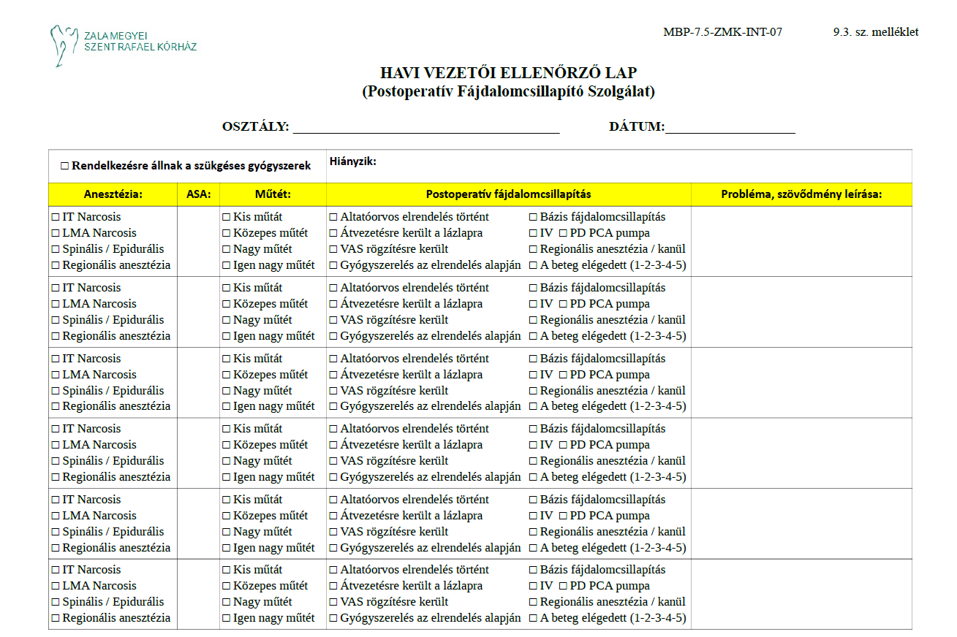
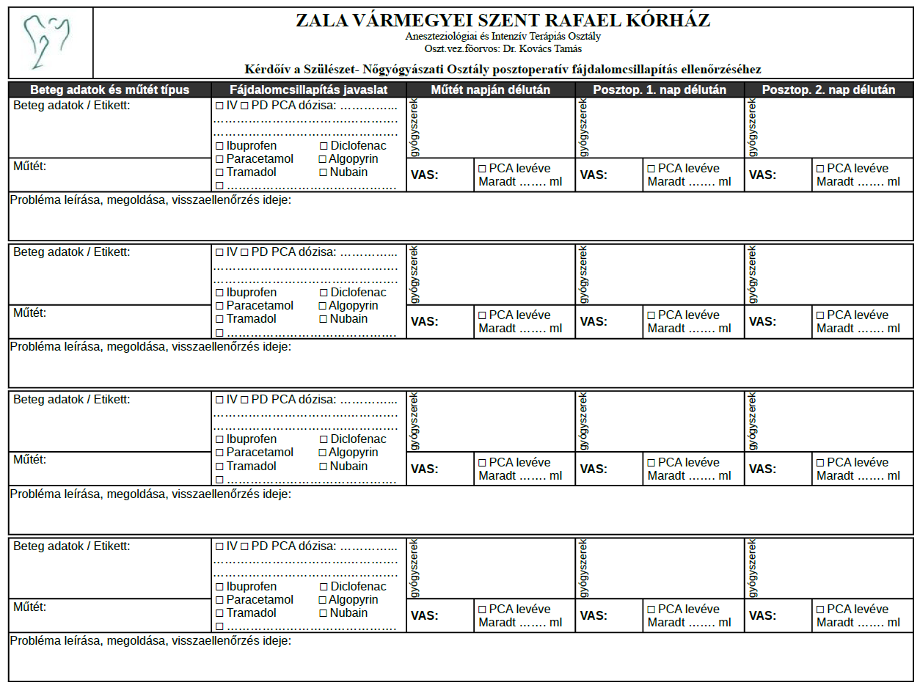
Posztoperatív Fájdalomcsillapító Szolgálat – Protokoll

Slide 6
Posztoperatív Fájdalomcsillapító Szolgálat – Protokoll

Slide 7
Posztoperatív Fájdalomcsillapító Szolgálat
Eddigi eredményeink:
Aktív kapcsolat és bizalom kialakítása az operáló osztályok dolgozóival
Saját szövődményeinkről biztosabb képet kapunk (PONV, PDPH)
Ortopédiai protézis műtétek posztoperatív fájdalomcsillapítása
Emlő műtétek posztoperatív fájdalomcsillapítása
Gyógytorna és mobilizáció könnyebb, kevesebb fájdalom
Korházi ápolási napok száma csökkenthető
Ápoló személyzet terhelése csökkent
Betegek elégedettsége nőtt
Kórházi ellátás költsége csökkent

Slide 8
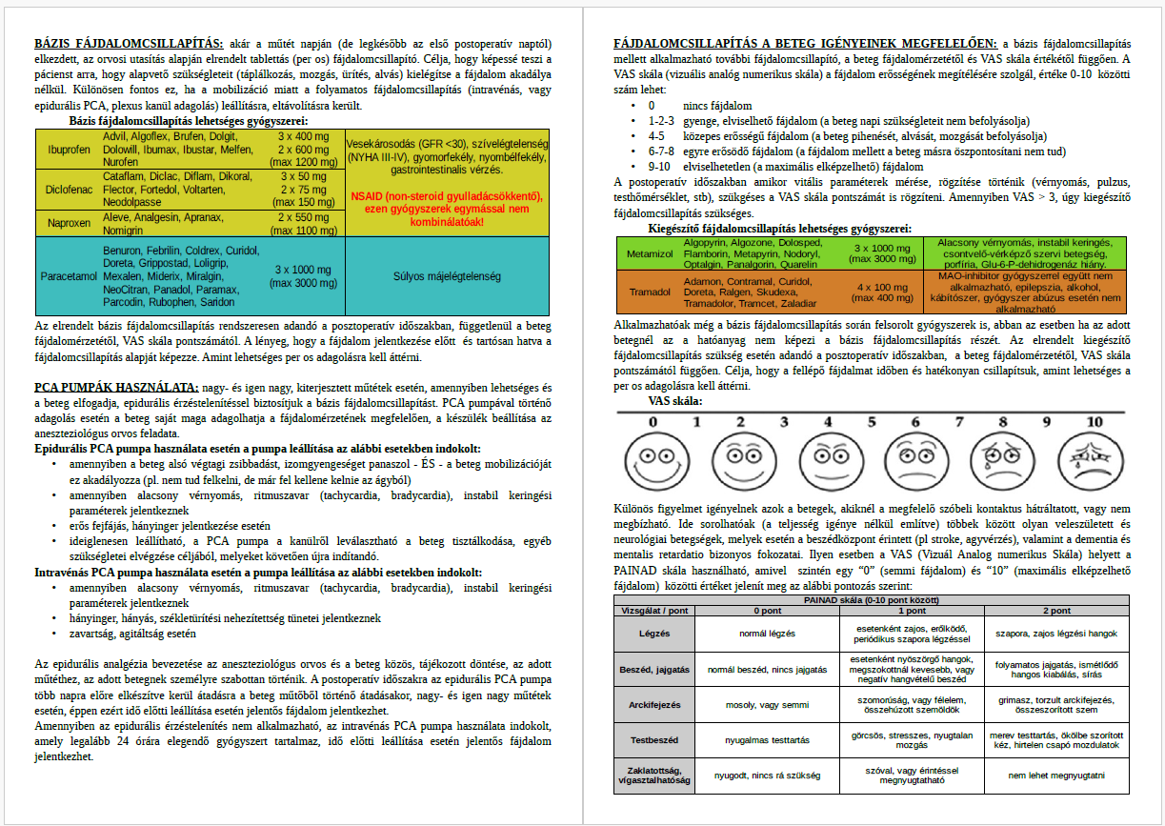
Posztoperatív Fájdalomcsillapító Szolgálat
Akut Fájdalomcsillapító Szolgálat
További feladataink:
Protokoll rendszeres revíziója és kiterjesztése
Orvos és asszisztens kollégákkal egyeztetés, képzés
Egységes posztoperatív megfigyelő lap
(és gyógyszerelő?) minden osztályon
Az operáló osztályok dolgozóinak képzése

Slide 9
Akut Fájdalomcsillapító Szolgálat
Az irodalom hatalmas, a rendelkezésre álló ajánlások felhasználása

Slide 10
Akut Fájdalomcsillapító Szolgálat

Slide 11
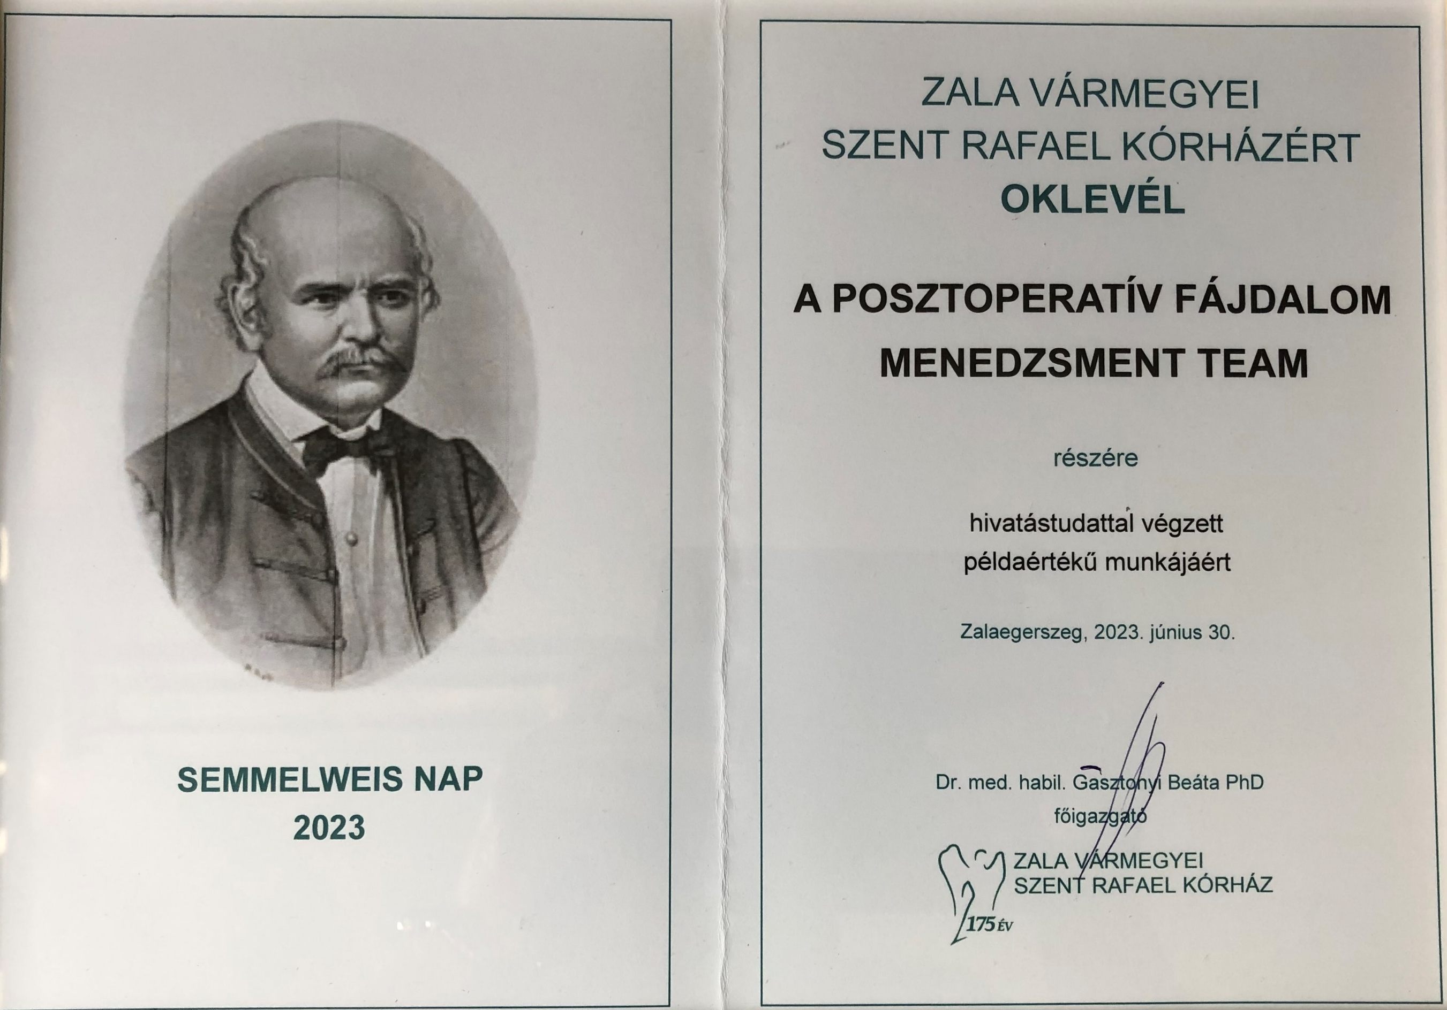
Akut Fájdalomcsillapító Szolgálat
Köszönöm a figyelmet!

